Slide 1




TRƯỜNG TIỂU HỌC TOÀN THẮNG - TIÊN THẮNG
CHÀO MỪNG QUÝ THẦY CÔ
VỀ DỰ GIỜ THĂM LỚP
Môn Tiếng Việt lớp 3
BÀI 19: SÔNG HƯƠNG (TIẾT 1)
Giáo viên: Nguyễn Thị Xiêm
Lớp: 3C5

Slide 2
Nói về một dòng sông mà em biết.

Slide 3
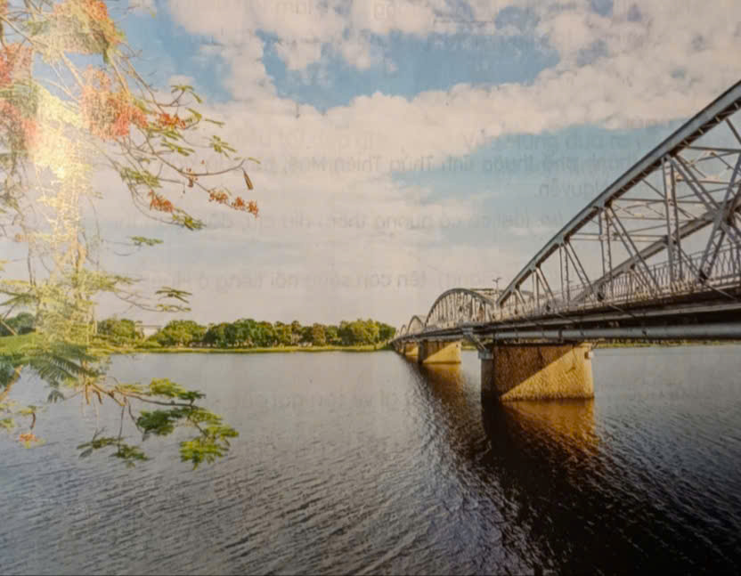

Slide 4


Slide 5
Chia đoạn
+ Đoạn 1: Từ đầu đến xương bồ.
+ Đoạn 2: Tiếp theo cho đến thảm cỏ.
+ Đoạn 3: Tiếp theo cho đến phố phường.
+ Đoạn 4: Tiếp theo cho đến dát vàng.
+ Đoạn 5: Còn lại.

Slide 6
Từ xưa, người Huế đã dành những lời thơ đẹp nhất, tình cảm sâu đậm nhất cho dòng
sông quê hương.
Người ta kể rằng, xưa kia, dòng nước ở đây thường thoảng lên một mùi hương dịu dịu bởi nguồn sông chảy qua một cảnh rừng mọc dãy một loại cỏ có tên là thạch xương bồ.
Sông Hương là một bức tranh phong cảnh khổ dài mà mỗi đoạn, mỗi khúc đều có vẻ đẹp riêng của nó. Bao trùm lên cả bức tranh đó là một màu xanh có nhiều sắc độ, đậm nhạt khác nhau: màu xanh da trời, màu xanh của nước biếc, màu xanh non của những bãi ngô, thảm cỏ, ...
Cứ mỗi mùa hè tới, hoa phượng vĩ nở đỏ rực hai bên bờ. Hương Giang bỗng thay chiếc áo xanh hằng ngày thành dải lụa đào ủng hồng cả phố phường.
Những đêm trăng sáng, dòng sông là một đường trăng lung linh dát vàng.
Sông Hương là một đặc ân của thiên nhiên dành cho Huế, làm cho không khí thành phố trở nên trong lành, làm tan biến những tiếng ồn ào của chợ búa, tạo cho thành phố một vẻ êm đềm.

Slide 7
Bao trùm lên cả bức tranh/ đó là một màu xanh có nhiều sắc độ,/ đậm nhạt khác nhau:/ màu xanh da trời,/ màu xanh của nước biếc,/ màu xanh non của những bãi ngô,/ thảm cỏ,..//

Slide 8

NỘI DUNG
Bài văn tả vẻ đẹp của bức tranh phong cảnh sông Hương và thể hiện tình yêu của tác giả với dòng sông.

Slide 9

XIN CHÂN THÀNH CẢM ƠN
QUÝ THẦY CÔ GIÁO VÀ CÁC EM

